Slide 1

Παθολογική ανατομική αιδοίου-κόλπου-τραχήλου
Ευαγγελία Γ. Κάβουρα MD, PhD
Παθολογοανατόμος
Συντονίστρια Καθ. Αικ. Παυλάκη

Slide 2
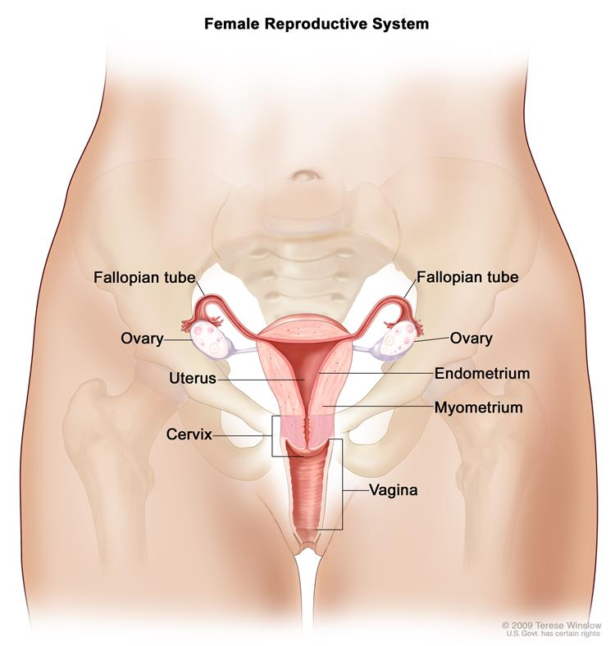

Slide 3
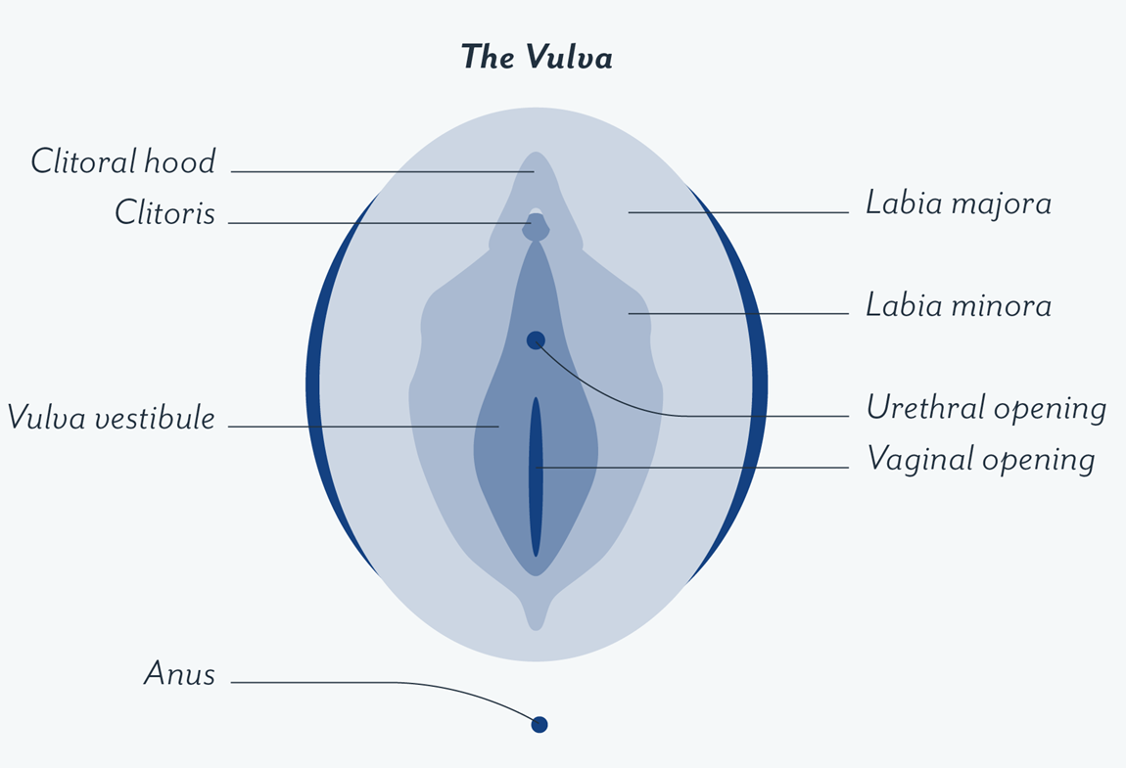

Slide 4
Αιδοίο
Δέρμα με εξαρτήματα
Πλακώδης μη κερατινοποιούμενος βλεννογόνος
Αδένες (βαρθολίνιοι, παραουρηθρικοί του skene)
Μεσεγχυματικοί ιστοί (συνδετικός ιστός-λείος μυικός-αγγεία-νεύρα)

Slide 5
Αιδοίο
Φλεγμονώδεις αλλοιώσεις:
Λοιμώδεις
Μη λοιμώδεις
Μη νεοπλασματικές αλλοιώσεις-έκτοποι ιστοί
Επιθηλιακά νεοπλάσματα:
Καλοήθη
Κακοήθη
Μεσεγχυματογενή νεοπλάσματα:
Καλοήθη
Κακοήθη

Slide 6
ΙΟΓΕΝΕΙς ΛΟΙΜΩΞΕΙΣ
Hpv
Καλοηθεις αλλοιωσεις
Προνεοπλασματικες
νεοπλασματικες
Ερπητασ
Μολυσματικη τερμινθοσ

Slide 7
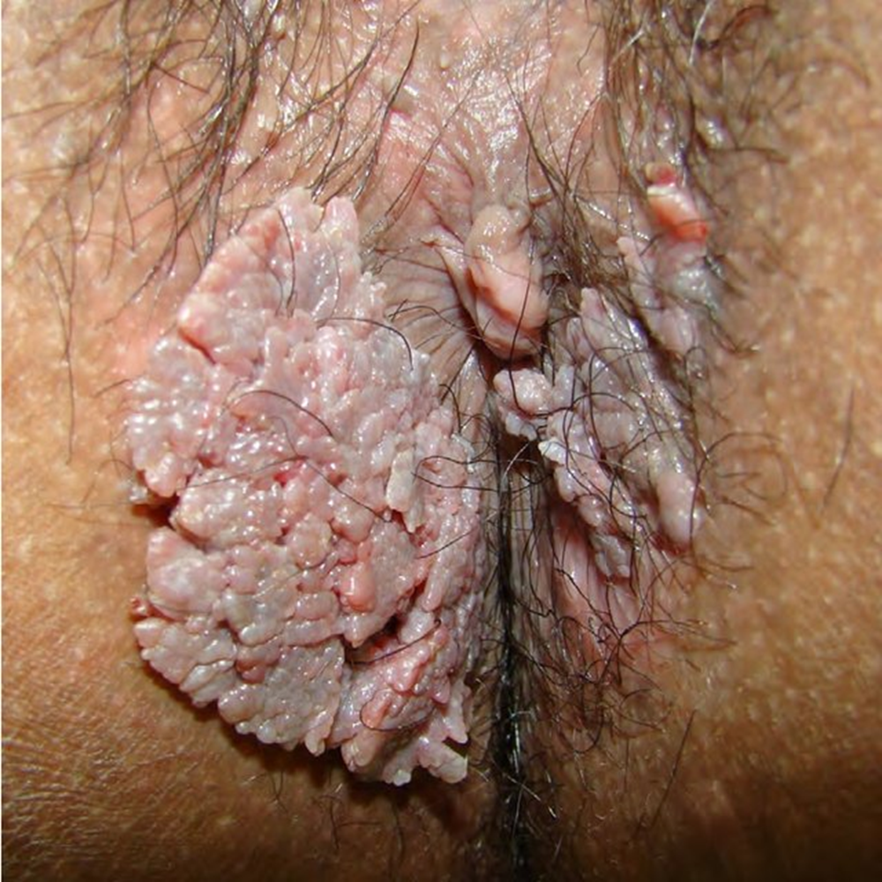
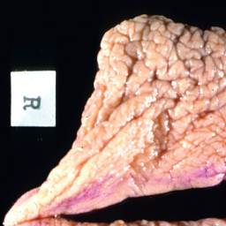
Οξυτενή κονδυλώματα

Slide 8

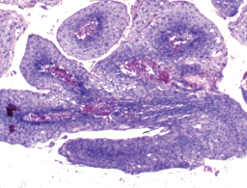

Slide 9
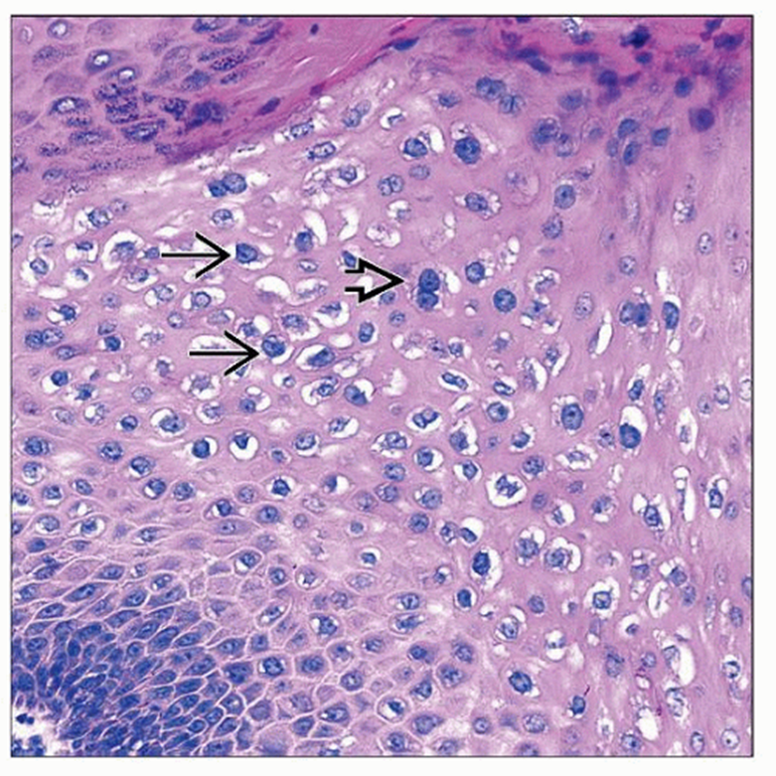
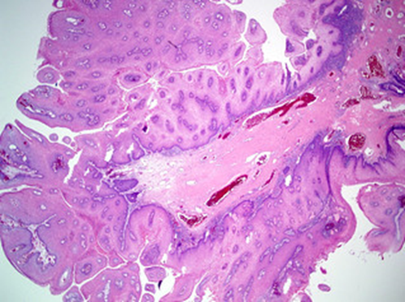

Slide 10
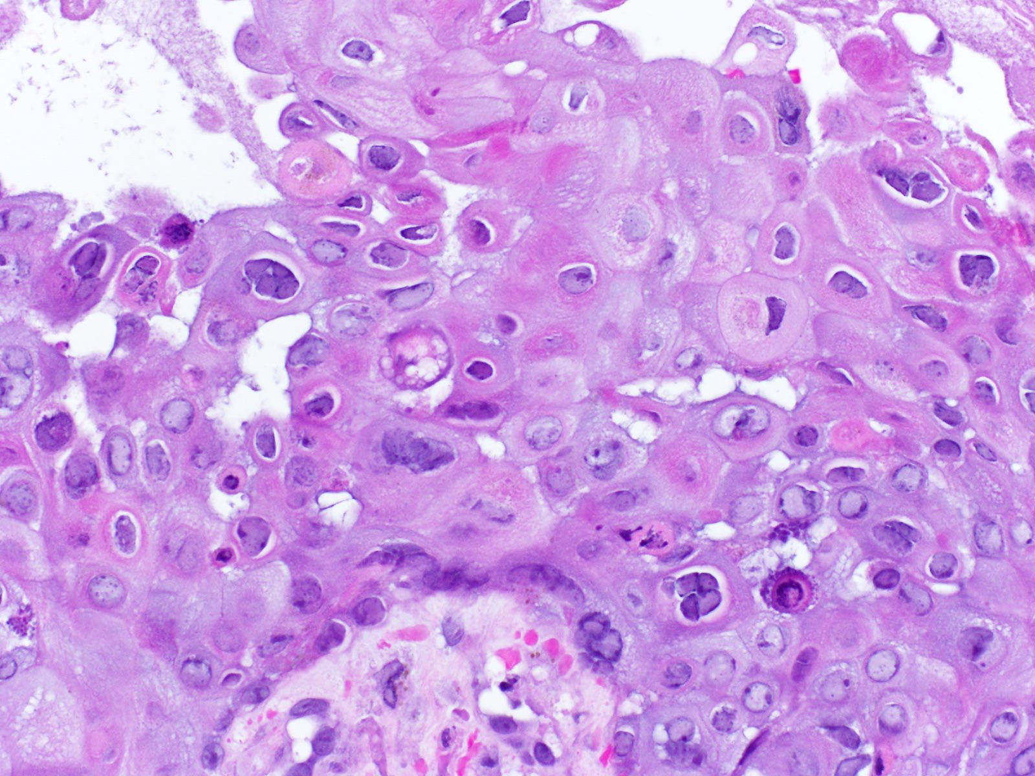
Ερπητική λοίμωξη

Slide 11
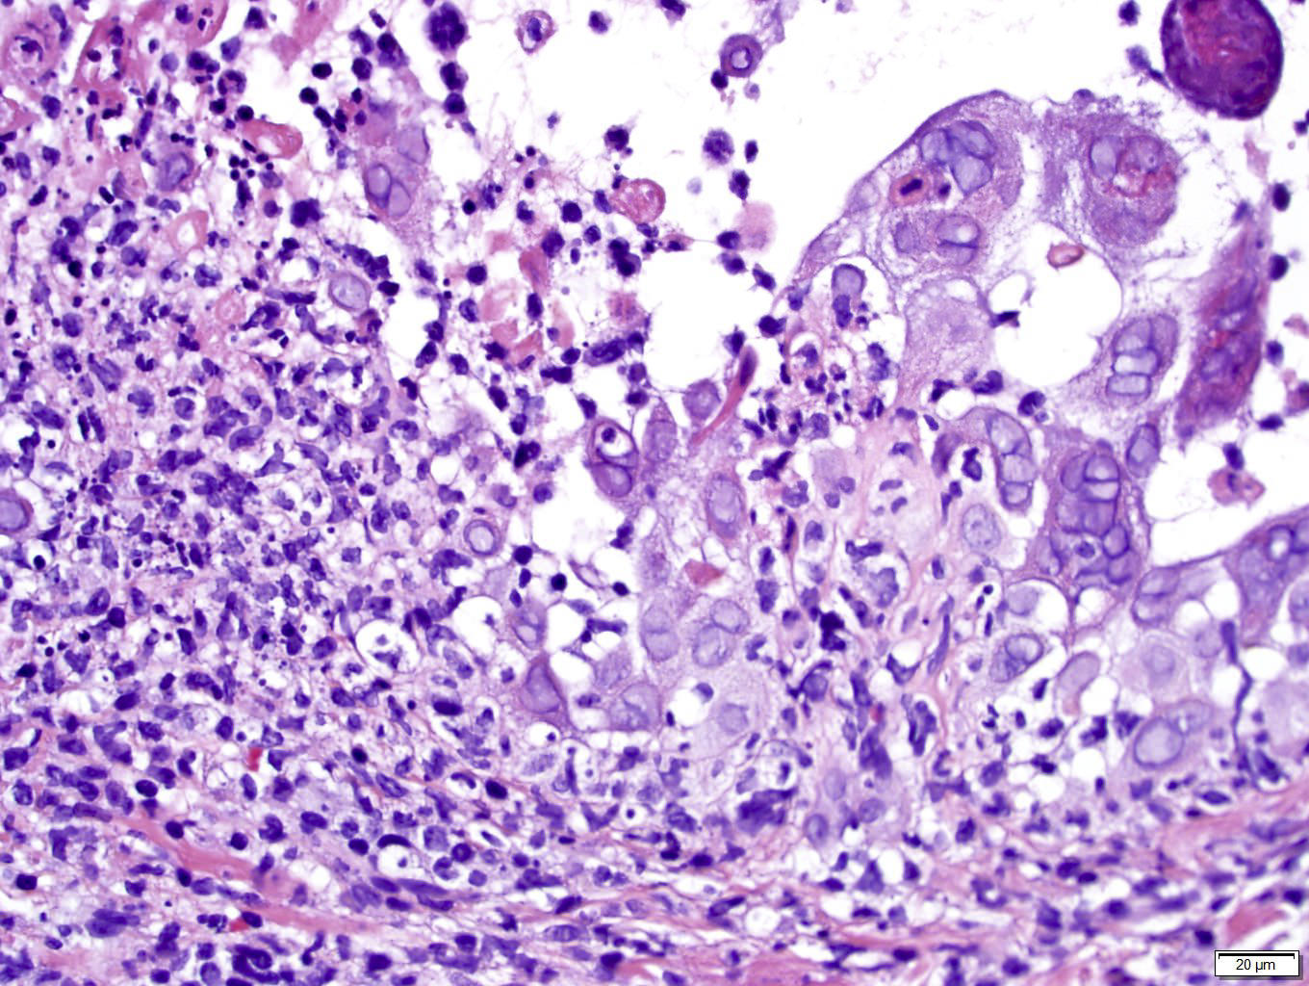

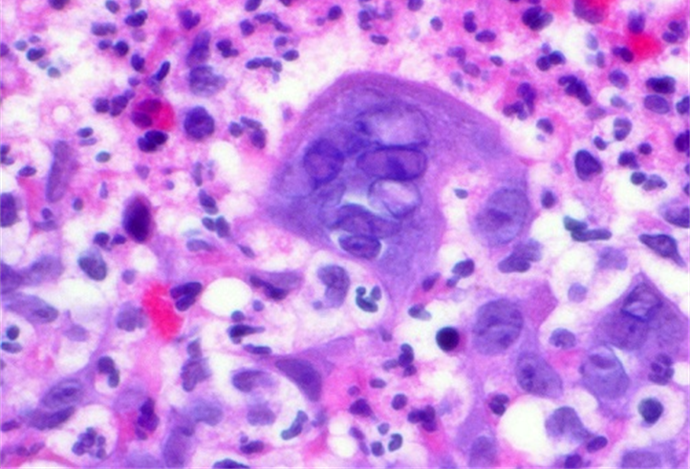

Slide 12
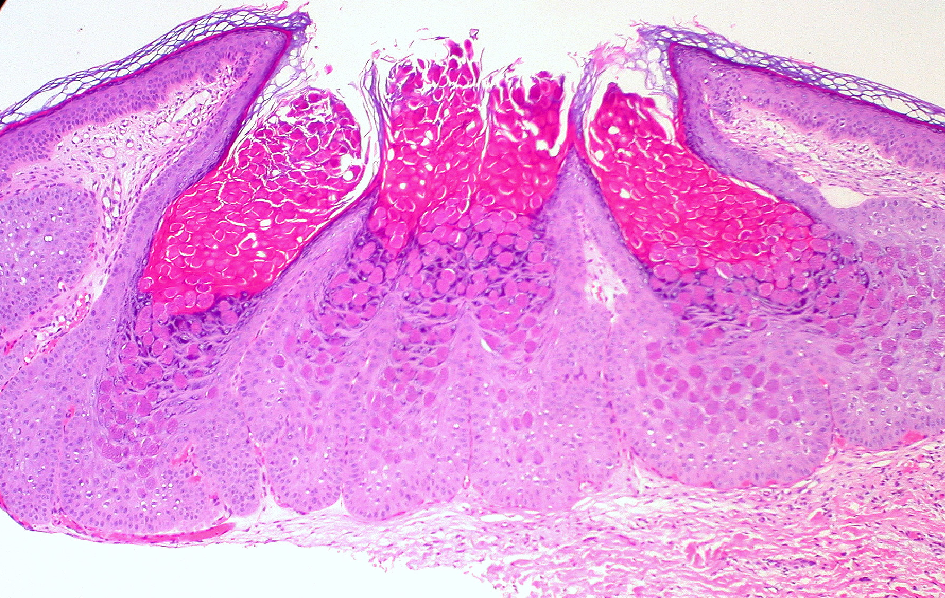
Μολυσματική τέρμινθος

Slide 13
Μη ιογενεις λοιμωξεισ
Βουβωνικό κοκκίωμα
Ιστιοκύτταρα με κενοτόπια και ενδοκυττάρια βακτηρίδια (σωματίδια του Donovan)
Ψευδοεπιθηλιοματώδης υπερπλασία
Αφροδίσιο λεμφοκοκκίωμα
Κοκκιωματώδης λεμφαδενίτις
Σύφιλη
Πλασματοκύτταρα, αγγειϊτις,
Ψευδοεπιθηλιοματώδης υπερπλασία
Μαλακό έλκος
Εξέλκωση με πυώδες έκκριμα

Slide 14
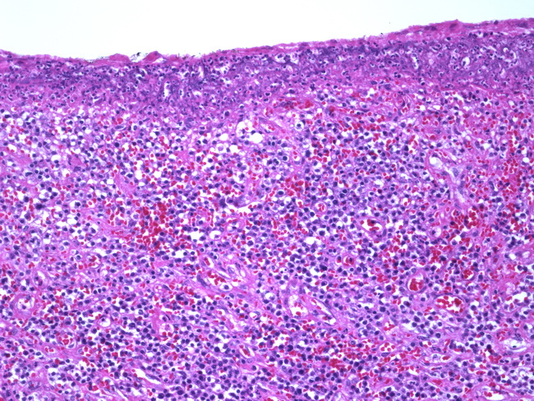
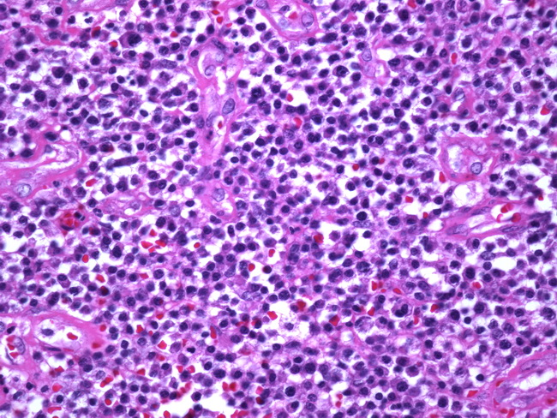
Σύφιλη

Slide 15
Φλεγμονωδεις μη λοιμωδεις αλλοιωσεισ
Λειχηνασ (απλος, ομαλος, σκληρυντικοσ)
ψωριαση
Δερματιτιδες (επαφησ, ατοπικη, φαρμακευτικη)
Πλασματοκυττρικη αιδοιιτιδα (Vulvitis of Zoon)
Διαπυητικη ιδραδενιτιδα

Slide 16
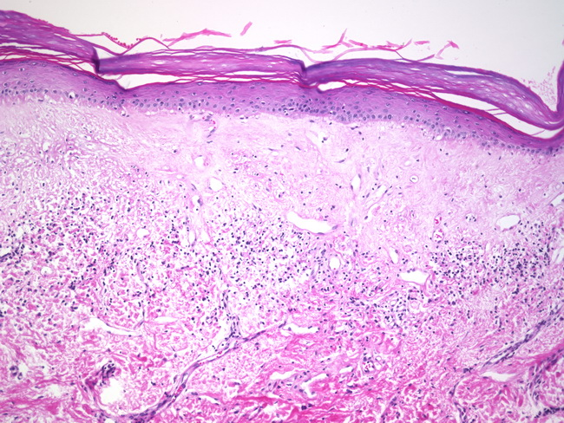
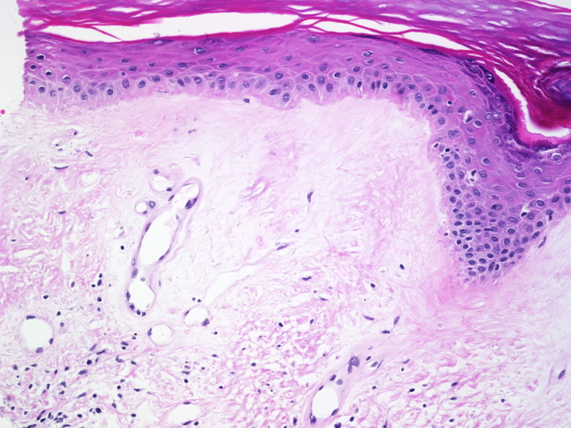
Ατροφικός λειχήνας

Slide 17
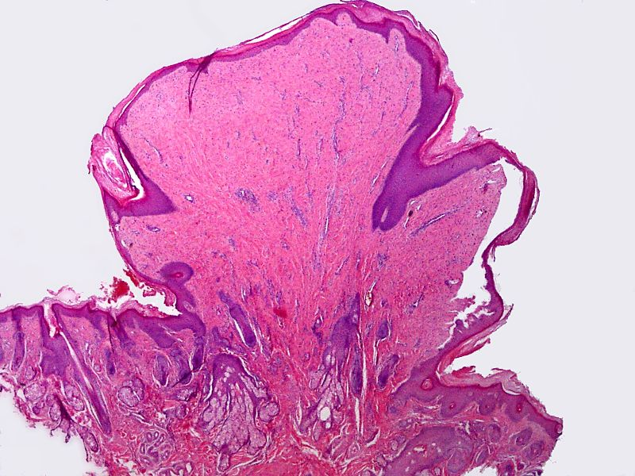
Ινοεπιθηλιακός πολύποδας

Slide 18
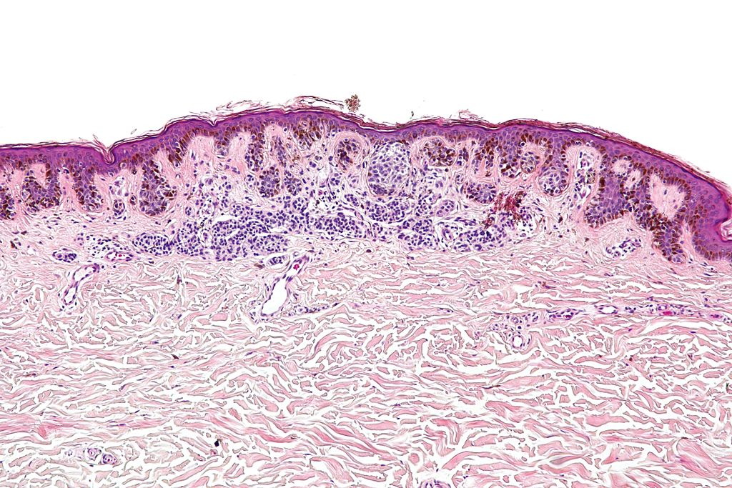
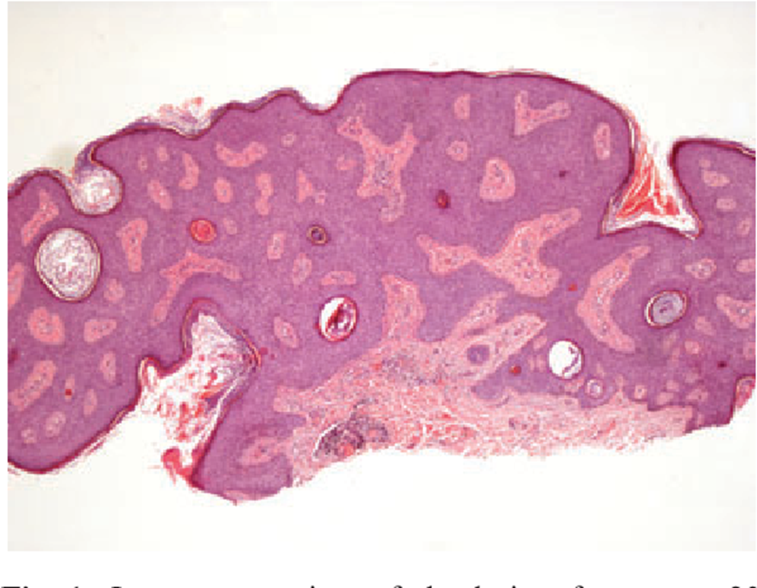
Σμηγματορροϊκή κεράτωση
Μελανινοκυτταρικός σπίλος

Slide 19
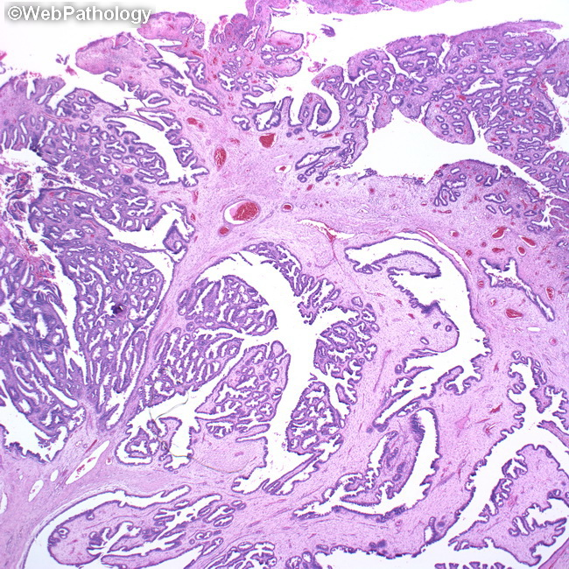
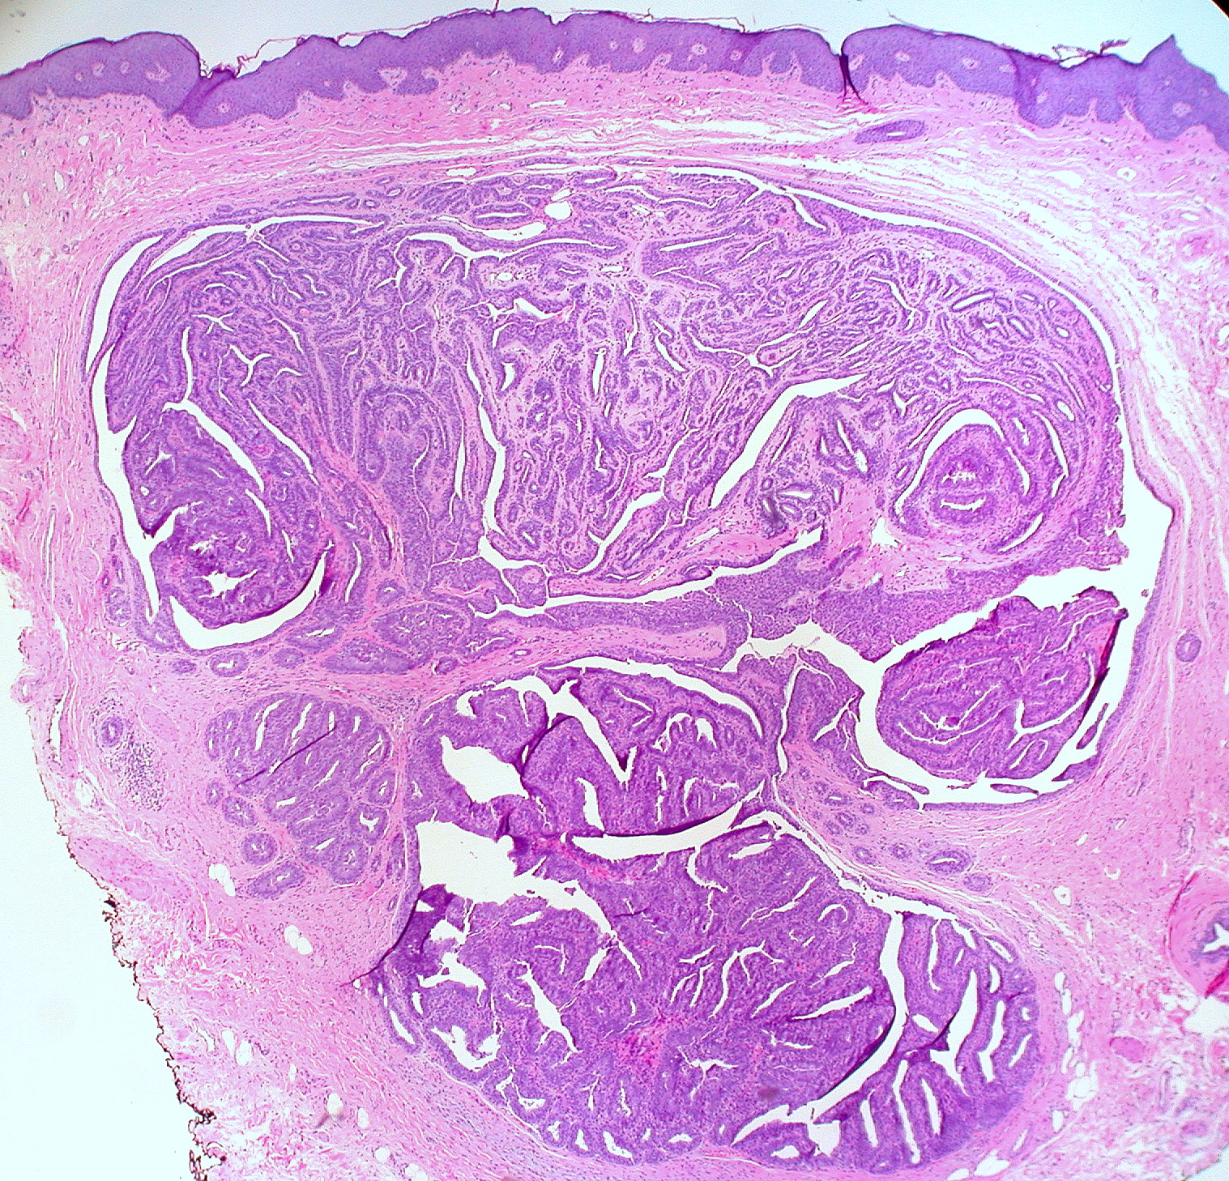
Θηλόμορφο ιδραδένωμα

Slide 20
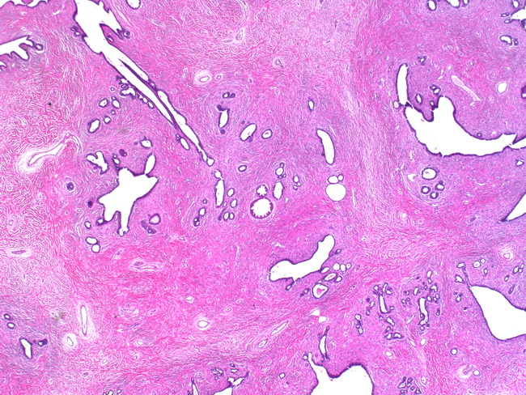
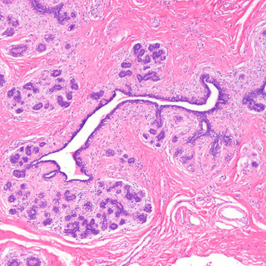
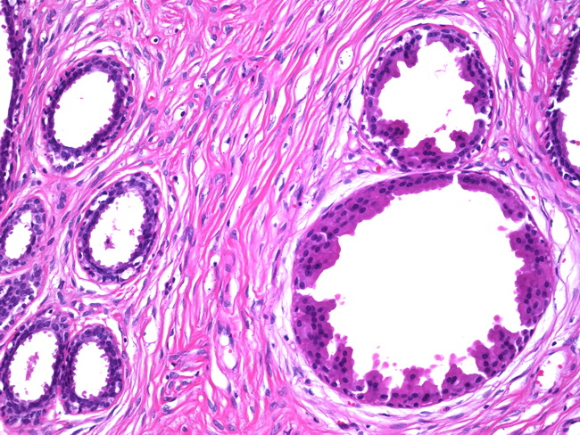
Έκτοπος μαζικός ιστός

Slide 21
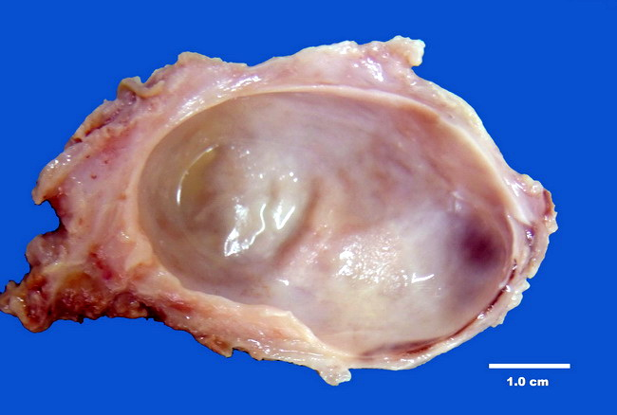
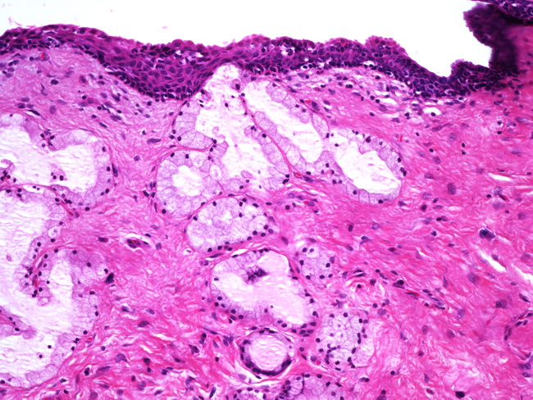
Κύστη βαρθολινείου αδένα

Slide 22
Προνεοπλασματικες/νεοπλασματικες επιθηλιακες αλλοιωσεισ
Πλακωδησ ενδοεπιθηλιακη αλλοιωση/δυσπλασια:
HPV σχετιζομενη
Χαμηλοβαθμη LGSIL/VIN1
Υψηλοβαθμη HGSIL/VIN2-3
Διαφοροποιημενου τυπου/μη σχετιζομενη με hpv (σχετιζομενη με σκληρυντικο λειχηνα)

Slide 23
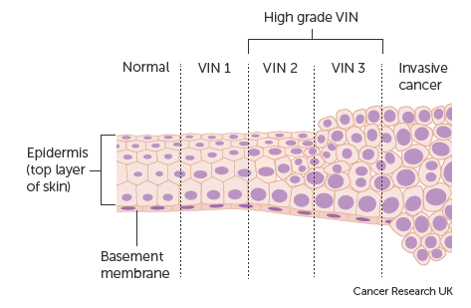

Slide 24
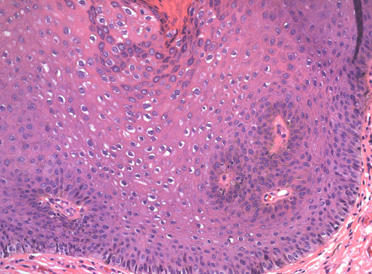
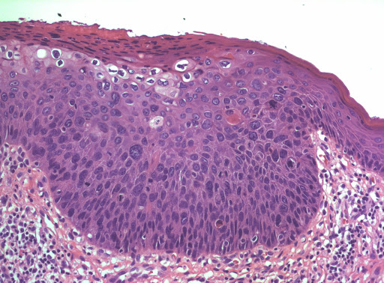
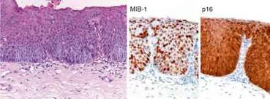
VIN 1
VIN 2/3

Slide 25
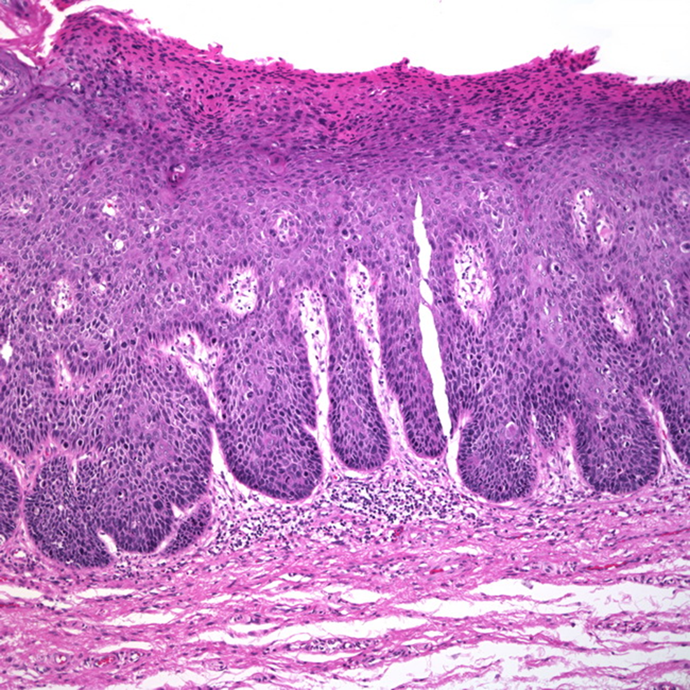
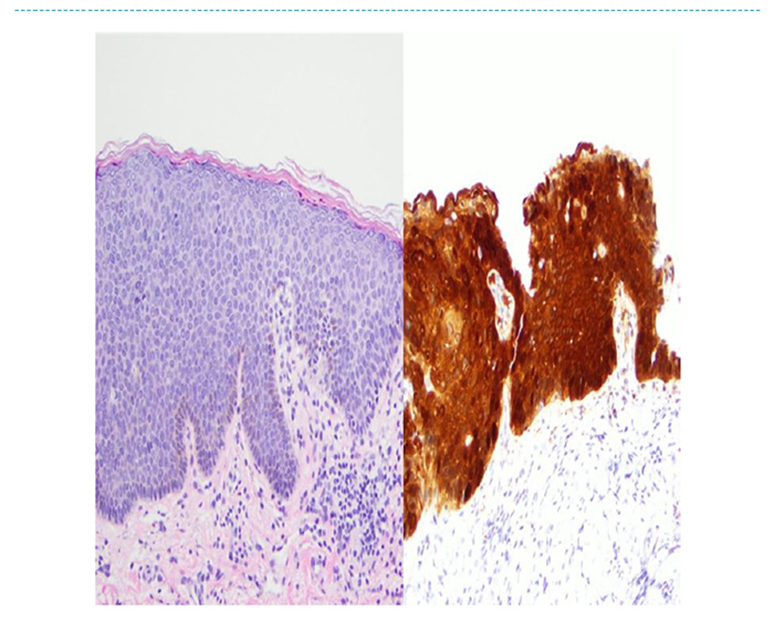
VIN 3 H/E και P16

Slide 26
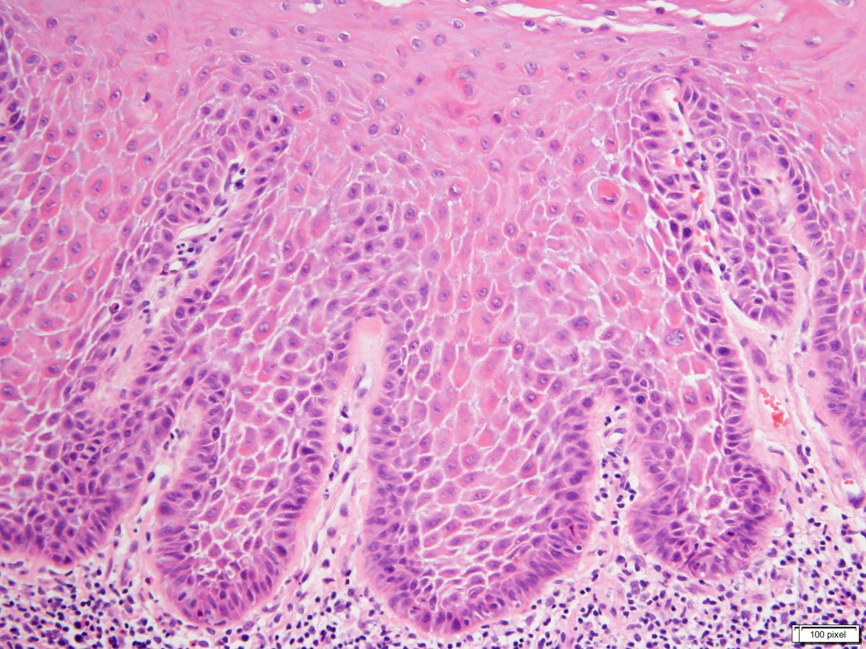
Διαφοροποιημένου τύπου δυσπλασία

Slide 27
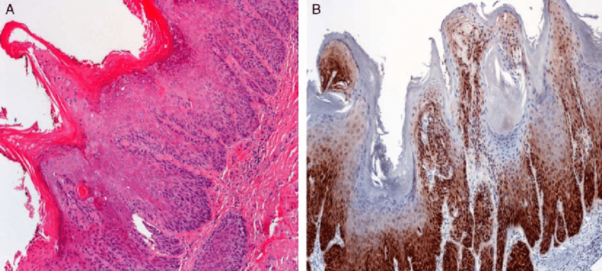
Διαφοροποιημένου τύπου δυσπλασία και p53

Slide 28
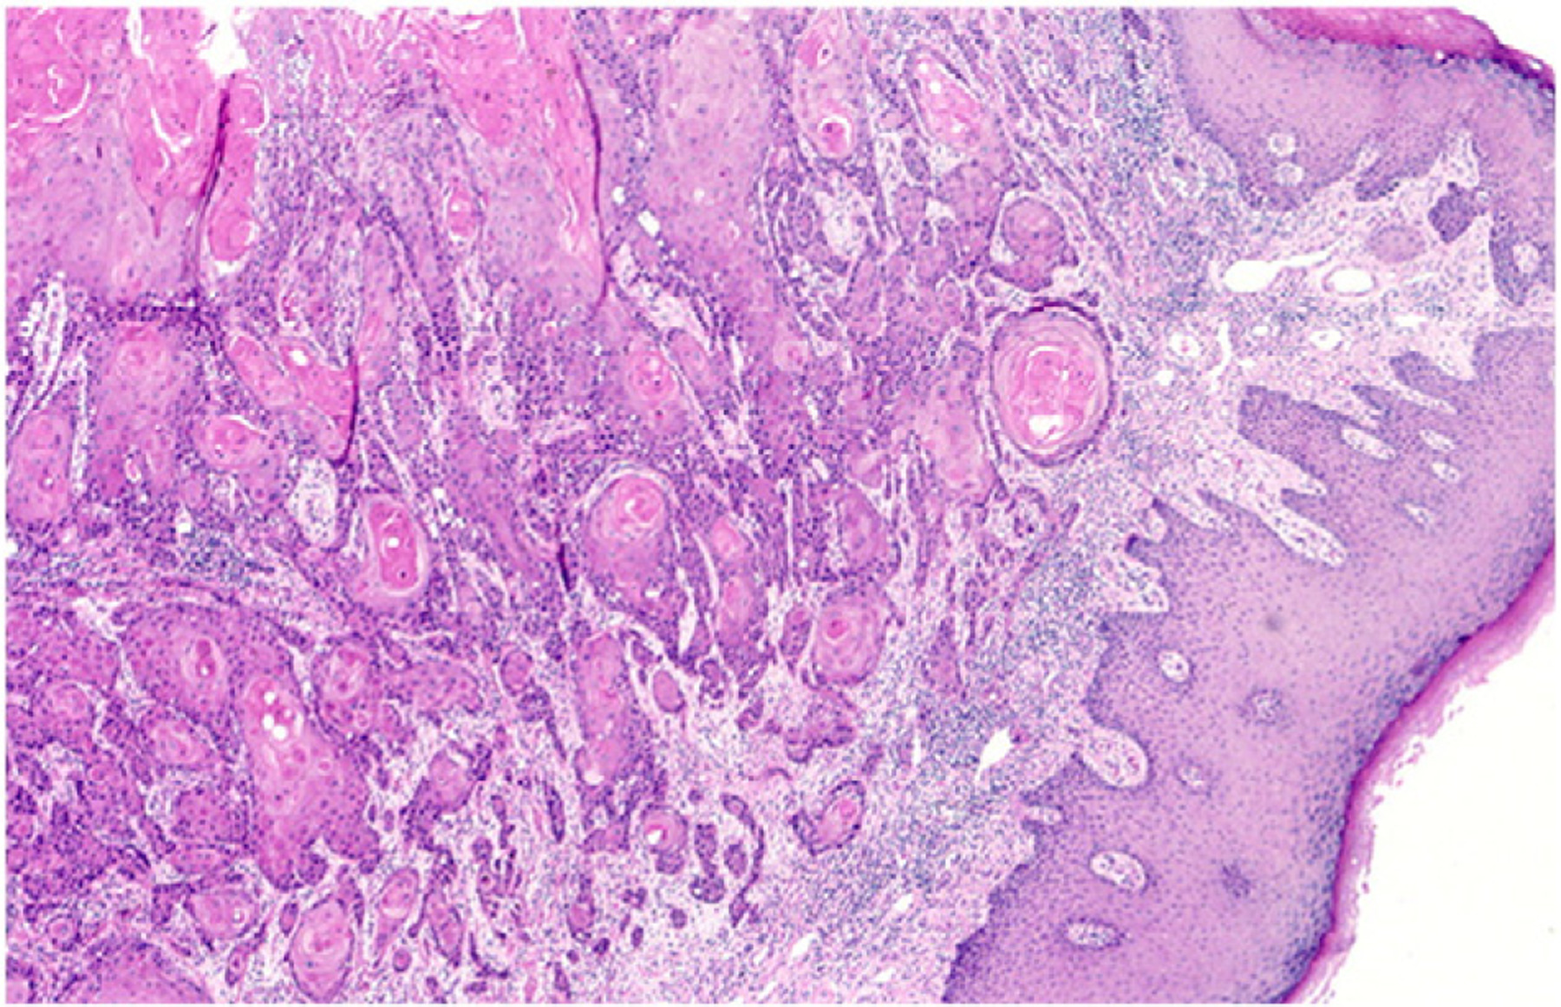
Διηθητικό πλακώδες καρκίνωμα

Slide 29
Εξωμαζικη νοσοσ paget
αφορά σε ένα ενδοεπιδερμιδικό αδενοκαρκίνωμα
προέρχεται από αδιαφοροποίητα κύτταρα της βασικής στοιβάδας ( θετικά στην ck7), μπορεί να συνυπάρχει καρκίνωμα των ιδρωτοποιών αδένων
διαφορική διάγνωση:
μελάνωμα (βλέννη, HMB45)
επέκταση καρκινώματος από τον τράχηλο, το ορθό ή και την ουροδόχο (p16, ck20, ουροπλακίνη)

Slide 30
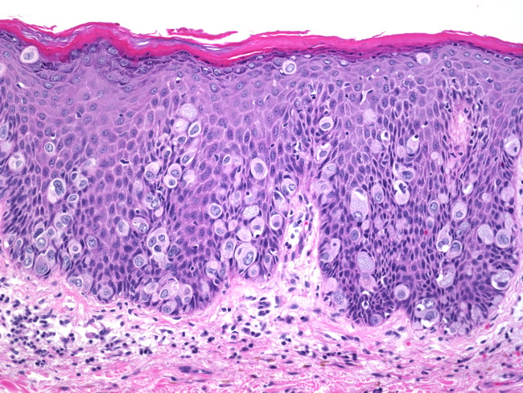
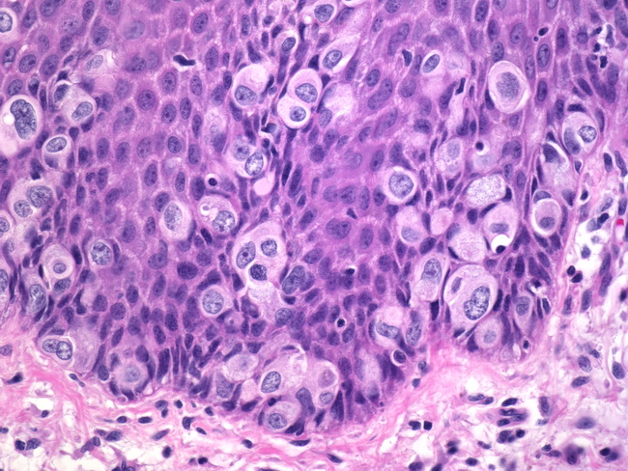
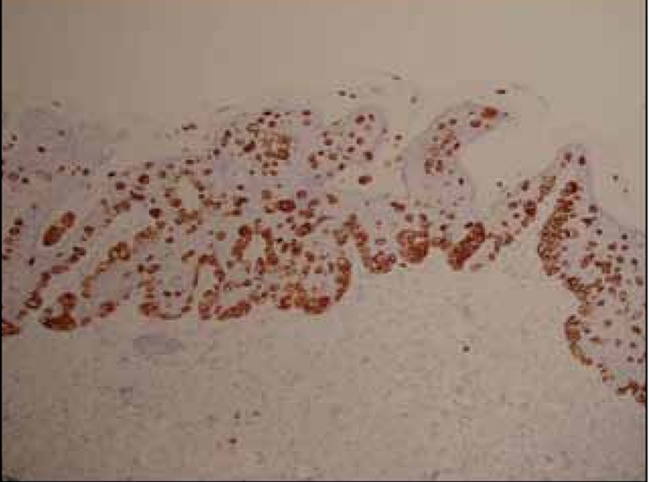
Εξωμαζική νόσος Paget
CK7

Slide 31
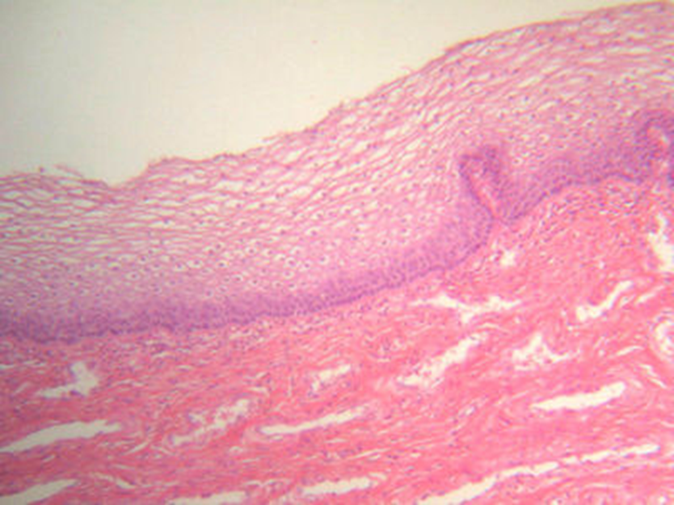
κολποσ
Ενίοτε παρουσία αδενίων
Κολπική αδένωση
Πλακώδες μη κερατινοποιούμενο επιθήλιο
Ινομυώδες στρώμα

Slide 32
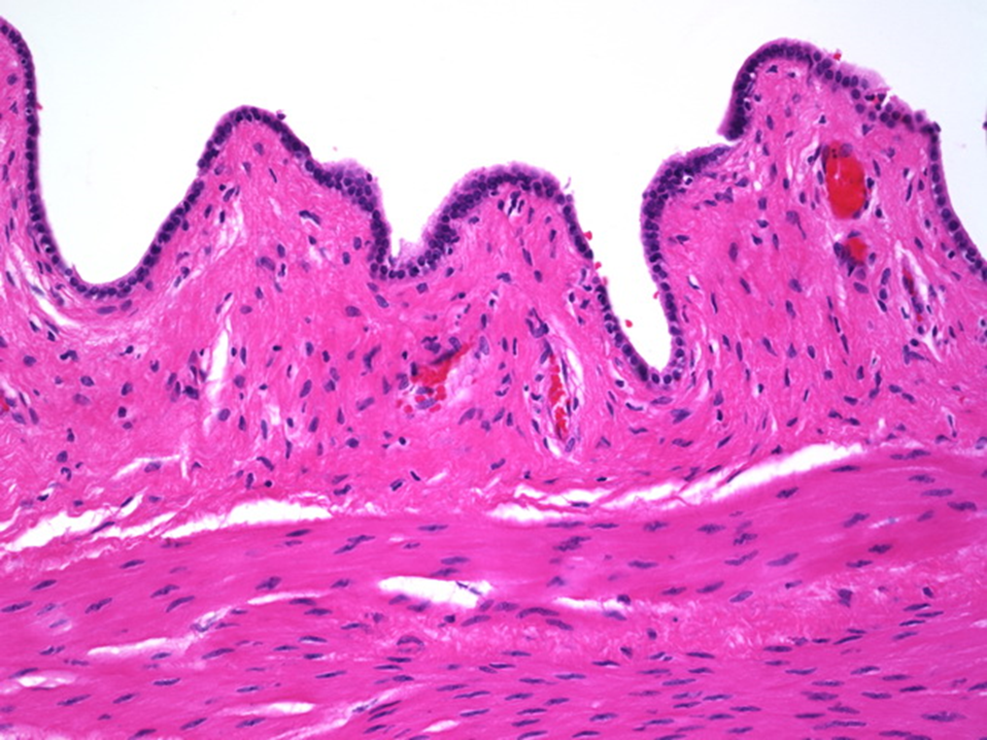
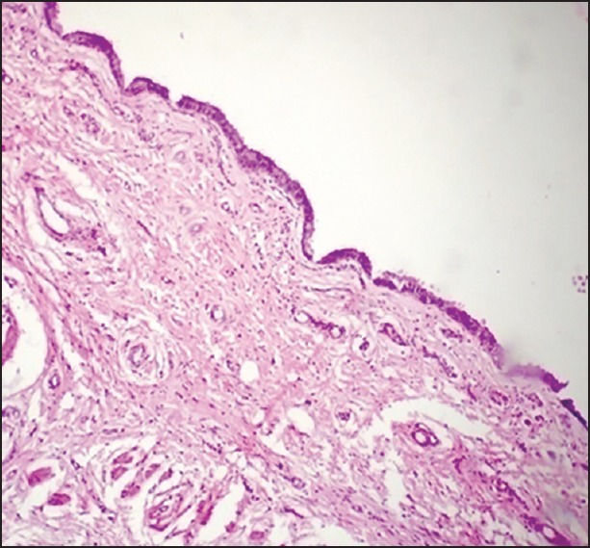
Μεσονεφρική κύστη Gartner

Slide 33
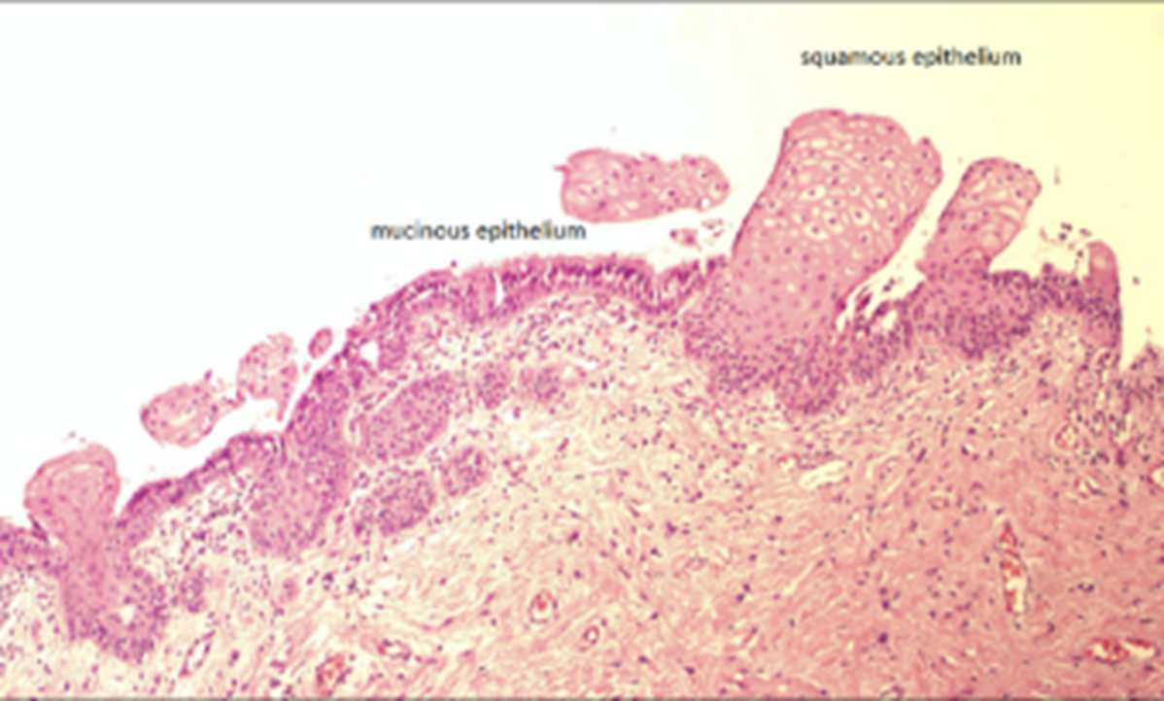
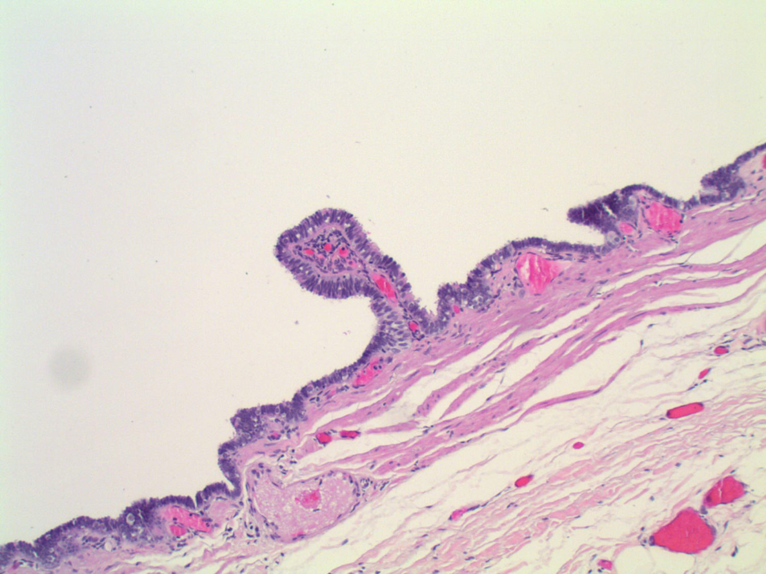
Μυλλεριανή κύστη

Slide 34
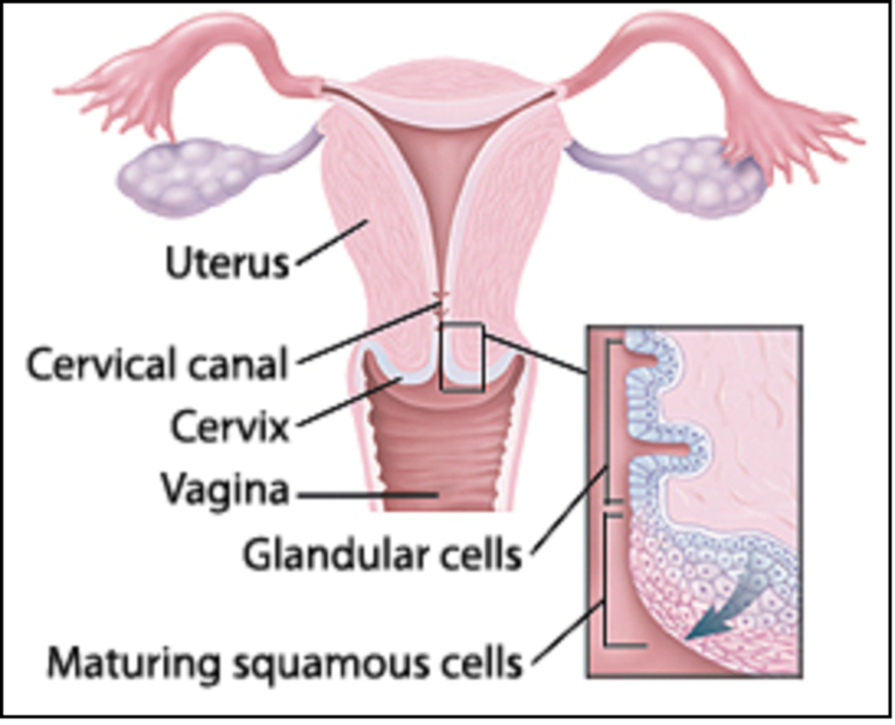
Τραχηλοσ μητρασ

Slide 35
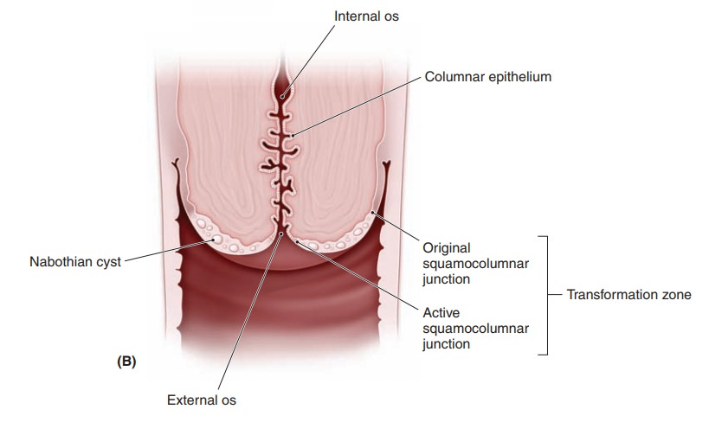

Slide 36
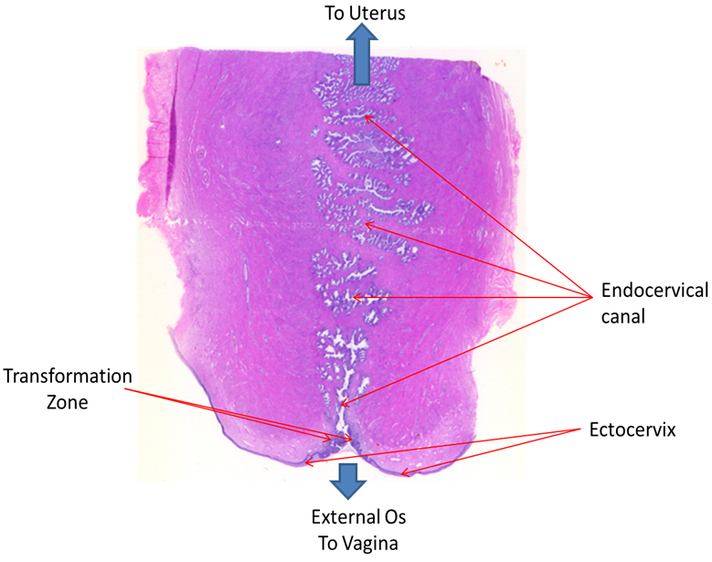

Slide 37
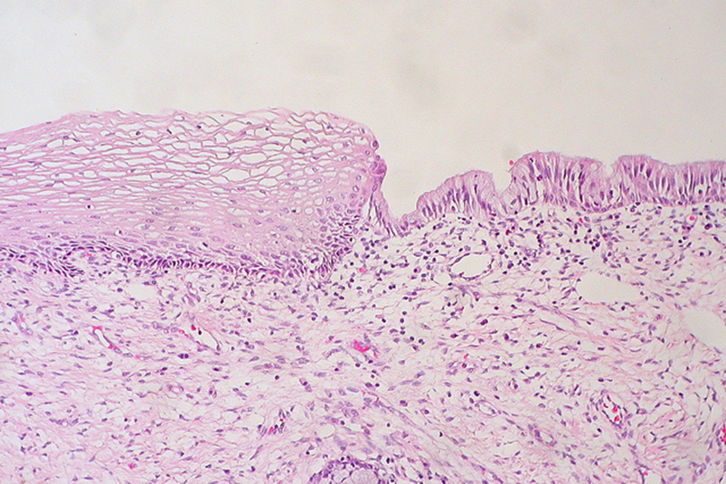
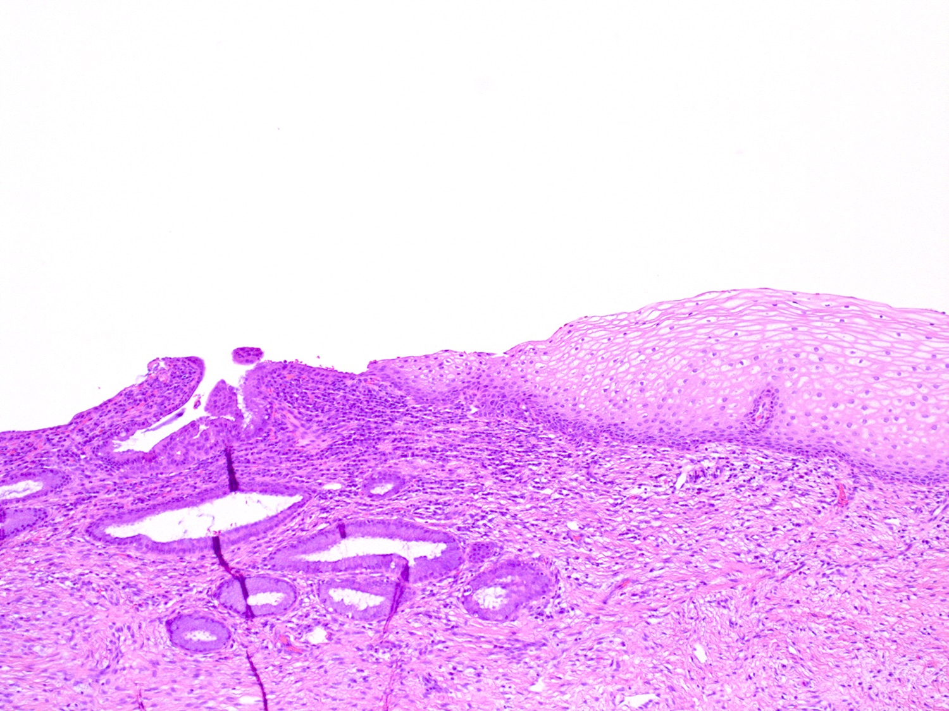

Slide 38
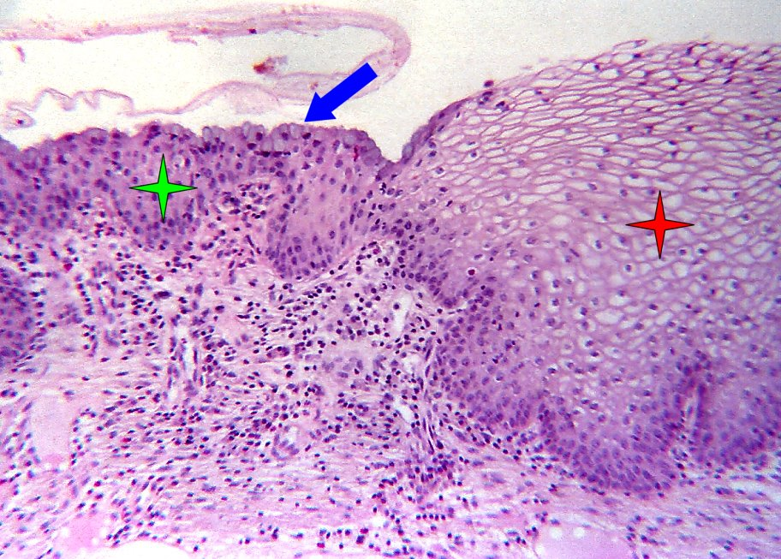

Slide 39
Σε έδαφος άωρου μεταπλαστικού πλακώδους επιθήλιου αναπτύσσονται οι προ-διηθητικές νεοπλασίες και τα πλακώδη καρκινώματα του τραχήλου, ως αποτέλεσμα μόλυνσης με τον HPV ιό

Slide 40
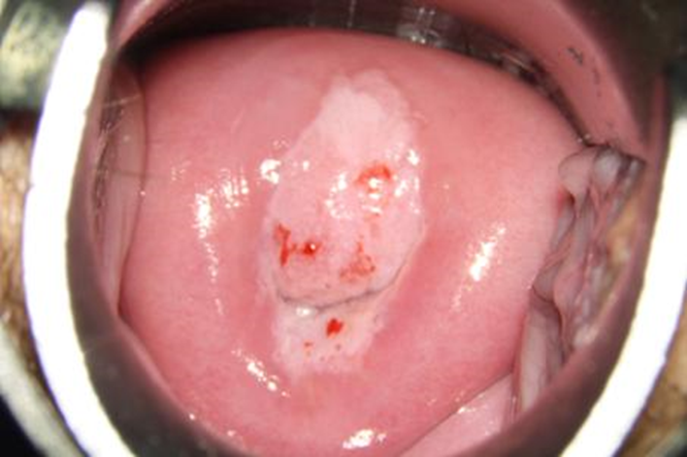
Κολποσκοπική εικόνα του τραχήλου
Δοκιμασία με οξικό οξύ ή με ιώδιο (Schiller test)

Slide 41
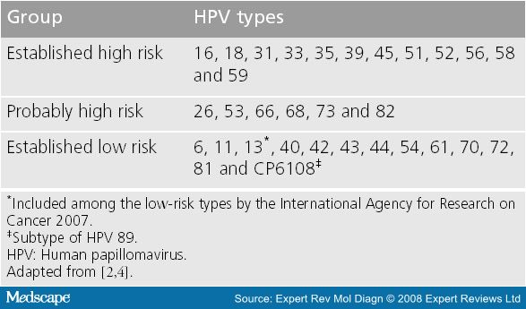

Slide 42
Απαραίτητη προϋπόθεση για την καρκινογένεση είναι η ενσωμάτωση του γονιδιώματος του HPV στο χρωμόσωμα των κυττάρων του ξενιστή
Η ενσωμάτωση του ιικού γονιδιώματος γίνεται μόνο από τους υψηλής επικινδυνότητας ιούς.
Οι χαμηλής επικινδυνότητας ιοί δεν μπορούν να ενσωματωθούν και ΔΕΝ ΕΙΝΑΙ ΟΓΚΟΓΟΝΟΙ

Slide 43


Slide 44


Slide 45



Κοιλοκύτταρο:
Κύτταρο με ανώμαλους έκκεντρους πυρήνες με μέγεθος Χ3 του μεγέθους ενός φυσιολογικού κυττάρου της αντίστοιχης στοιβάδας

Slide 46



P16 (-)
Ki-67 (+)
Οξυτενές κονδύλωμα

Slide 47


P16
Ki67
HGSIL/CIN3

Slide 48
ανοσοϊστοχημεια
ki-67:
αναγνώριση πρωτεινοσύνθεσης από τα δυσπλαστικά/νεοπλασματικά κύτταρα αλλά και από το ιικό γονιδίωμα
p16:
υπερέκφραση όταν υπάρχει ενσωμάτωση του ιικού γονιδίου στο DNA του ξενιστή.
η ενσωμάτωση χαρακτηρίζει τους υψηλής επικινδυνότητας ιούς.

Slide 49


CIN3 με ασάφεια της βασικής μεμβράνης
Με εστία αρχόμενης μικροδιήθησης

Slide 50


Βάθος < 3 χιλ
Στάδιο 1A1 κατά FIGO

Slide 51

Κωνοειδής εκτομή τραχήλου μήτρας

Slide 52
Καρκίνωμα από πλακώδη κύτταρα
μεγίστη συχνότητα 40 – 45 έτη για διηθητικά καρκινώματα 30 έτη για υψηλόβαθμες προκαρκινικές βλάβες
επέκταση: κατά συνέχεια ιστού στο περιτόναιο, την ουροδόχο κύστη, τους ουρητήρες , το ορθό και τον κόλπο, μετάσταση σε παραμητρικούς και παρα-αορτικούς λεμφαδένες και απομακρυσμένες μεταστάσεις σε ήπαρ, πνεύμονες, μυελό των οστών, κ.α.
μορφολογία: κυρίως (95%) καλά διαφοροποιημένα με παραγωγή κερατίνης ή μέτρια διαφοροποιημένα μη κερατινοποιούμενα σπανίως (5%) χαμηλής διαφοροποίησης ή μικροκυτταρικά αδιαφοροποίητα.
θεραπεια: ριζική υστερεκτομή ή ριζική τραχηλεκτομή σε νέες γυναίκες χημειο/ακτινοβολία σε ανεγχείρητη νόσο

Slide 53


Slide 54



Slide 55
Αδενοκαρκινώματα
HPV σχετιζόμενα
Συνήθους τύπου
Σωληνολαχνωτό
Βλεννώδη-εντερικού τύπου-signet ring
Μη σχετιζόμενα με HPV
Γαστρικού τύπου
Διαυγοκυτταρικό
Μεσονεφρικό
Ενδομητριοειδές
International Endocervical Adenocarcinoma Criteria and Classification (IECC), 2018
WHO 2020

Slide 56

Αδενοκαρκίνωμα τραχήλου μήτρας
in situ (ενδοεπιθηλιακό) αδενοκαρκίνωμα
συνήθως αποτελεί τυχαίο εύρημα
κυρίως HPV 18 αλλά και 16
στη ζώνη μετάπτωσης αλλά και βαθιά στον ενδοτράχηλο
συνήθως συνυπάρχει με CIN
ιστολογικά: πυρηνική στοιβάδωση
πυρηνικός βαθυχρωματισμός
μιτώσεις προς τον αυλό

Slide 57


Αδενοκαρκίνωμα συνήθους τύπου

Slide 58

Γαστρικού τύπου

Slide 59
σας ευχαριστώ που με παρακολουθήσατε

